Slide 1
资产负债管理策略
商业银行

Slide 2
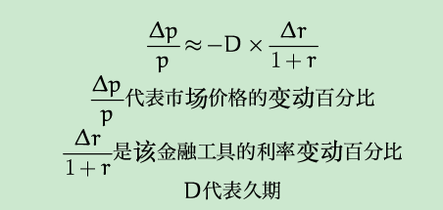
久期的作用
久期度量了金融工具对利率变动的敏感程度
公式中负号提醒我们，金融工具的价格与利率是反向变动的

Slide 3

久期的作用
银行持有一种债券，久期是4年，当前市值（价格）为1000元，类似债券当前市场利率为10%，不过最近的预测显示利率可能会上升到11%。如果利率预测正确的话，该债券市值变动幅度为多少？
也就是价格下跌3.64%
Type to enter a caption.

Slide 4
资产 | 资产市值（百万） | 利率 （%） | 久期 | 负债 | 负债市值 （百万） | 利率 （%） | 久期
国债 | 90 | 10 | 7.49 | CD | 100 | 6 | 1.943
市政债 | 20 | 6 | 1.5 | 其他定期存单 | 125 | 7.2 | 2.75
商业贷款 | 100 | 12 | 0.6 | 债券 | 50 | 9 | 3.918
消费贷款 | 50 | 15 | 1.2 | 总负债 | 275
房地产贷款 | 40 | 13 | 2.25 | 所有者权益 | 25
 |  |  | 平均久期 |  |  |  | 平均久期
总额 | 300 |  | 3.047 |  | 300 |  | 2.669

Slide 5
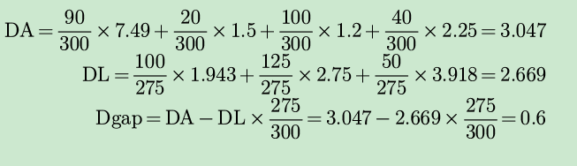
久期缺口计算
Type to enter a caption.

Slide 6

价值变化
假设资产和负债的利率都从8%涨到10%，银行的净值发生什么变化？
久期公式的价值变化形式

Slide 7
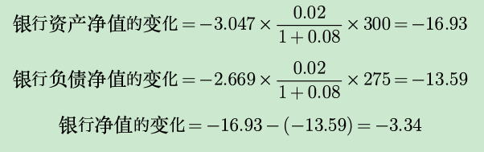
价值变化
也就是说，利率上升两个点，银行的净资产会减少334万。

